Slide 1


Kick off kommunale Wärmeplanung
Dittelbrunn
Thomas Reukauf

Slide 2
Agenda
Vorstellung des Teams
Allgemeines zur KWP und Organisatorisches
Grundsätzlicher Ablauf, die 4 Phasen der Kommunalen Wärmeplanung
Welche Akteure gibt es, Akteurspartnermanagement
Welche relevanten Daten aus dem Bereich Energie Wärme Stadtplanung liegen bereits vor

Slide 3
Agenda
Vorstellung des Teams

Slide 4
Vorstellung RIWA and Friends
RIWA GmbH
Smart Solutions Management Consulting
NetCADServices GmbH

Slide 5


RIWA and Friends Alles aus einer Hand
Gesetzliche Vorgaben zur kommunalen Wärmewende erfüllen
Aufbauend auf Leitfaden aus Baden-Württemberg + aktuellem Stand der Bundesgesetzlichen Regelung
Darüber hinaus: (Weiterdenken)
  Begleitendes Konzept zur Akteursbeteiligung/Projektmanagement mit der Kommune
    Akquise von Fördermitteln
    Aufbau und strategische Steuerung eines Systems von kommunalen Akteurspartnern
    Vorbereitung und Erstellung von politischen Beschlüssen
    Einbindung der Öffentlichkeit zur Stärkung der Akzeptanz des Vorhabens
  Monitoring und Nachbetrachtung von Szenarien und Begleitung von Umsetzungsmaßnahmen („bis die Wärme im Haus ist“)
RIWA und ihre Partner bieten „alles aus einer Hand“ (Software, Dienstleistung, Projektmanagement)

Slide 6
Agenda
Allgemeines zur Kommunalen Wärmeplanung und Organisatorisches

Slide 7
Kommunale Wärmeplanung
Ziele der kommunalen Wärmeplanung
Darstellung eines Transformationspfads zur Dekarbonisierung
Bestandsanalyse, Potentialanalyse, Zielszenarien-Betrachtung
Eine Wärmewendestrategie, die die Entwicklung über die Jahre berücksichtigt und nicht nur einzelne Maßnahmen wie z.B. die Planung eines Wärmenetzes
Voraussetzungen
Gute Datenbasis, die über mehrere Jahre fortgeschrieben werden kann
Dokumentation der Fortschritte bis 2045 (Meilensteinplanung)
ZIELE
2030
Klimaneutrale Erzeugung
von 50% der Wärme
in Gebäuden
2045
CO₂-Neutralität der Wärmeerzeugung
in Gebäuden
Notes:
Gesetzliche Verpflichtung in einigen Bundesländern schon gegeben
(u.a. Baden-Württemberg)
Bundesgesetzliche Verpflichtung für Länder/Kommunen soll noch in
2023 kommen !!!
EU: Green Deal + Energieeffizienz Richtlinien (EED) Deutschland: Klimaschutzgesetz + Gebäudeenergiegesetz (GEG) + Wärmeplanungsgesetz
Übertragung an Länder, von dort voraussichtlich auf die Kommunen
Übergabe an Thomas

Slide 8
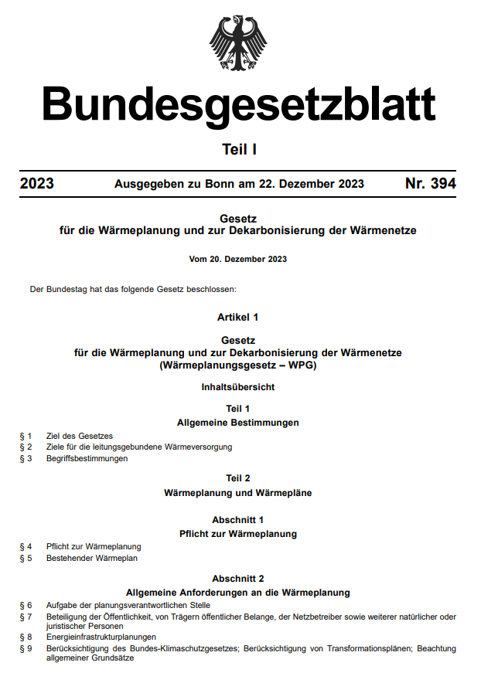
Hintergrundinformationen zum Gesetzesentwurf
Der Gesetzentwurf wurde in gemeinsamer Federführung durch das Bundesministerium für Wohnen, Stadtentwicklung und Bauwesen (BMWSB) und das Bundesministerium für Wirtschaft und Klimaschutz (BMWK) erarbeitet.
Der Gesetzentwurf wurde am 17. November 2023 vom Bundestag verabschiedet. Das Gesetz ist zum 1. Januar 2024 in Kraft getreten.
Das Gebäudeenergiegesetz ist technologieoffen gestaltet. Es sieht verschiedene Erfüllungsoptionen im Rahmen der geplanten 65 Prozent Erneuerbare-Energie-Vorgabe vor.
Eine davon ist der Anschluss an ein Wärmenetz.
Wärmenetze müssen ab dem 1. Januar 2030 zu mindestens 50 Prozent und spätestens bis zum 31. Dezember 2044 vollständig aus erneuerbaren Energien oder unvermeidbarer Abwärme gespeist werden.

Slide 9






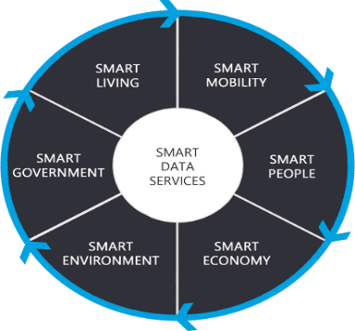
Organisatorisches: Umsetzung
live-Schnittstelle
Digitaler Zwilling
Verwaltung
Bürger
Stadträte
externe Datenquellen
Smart Data Services
Smart Data Services
Notes:
Technische Umsetzung Datenaufbereitung in flexRM
Datenaustausch mit RGZ-Modul KWP
Optional: Anbindung an den Digitalen Zwilling

Slide 10
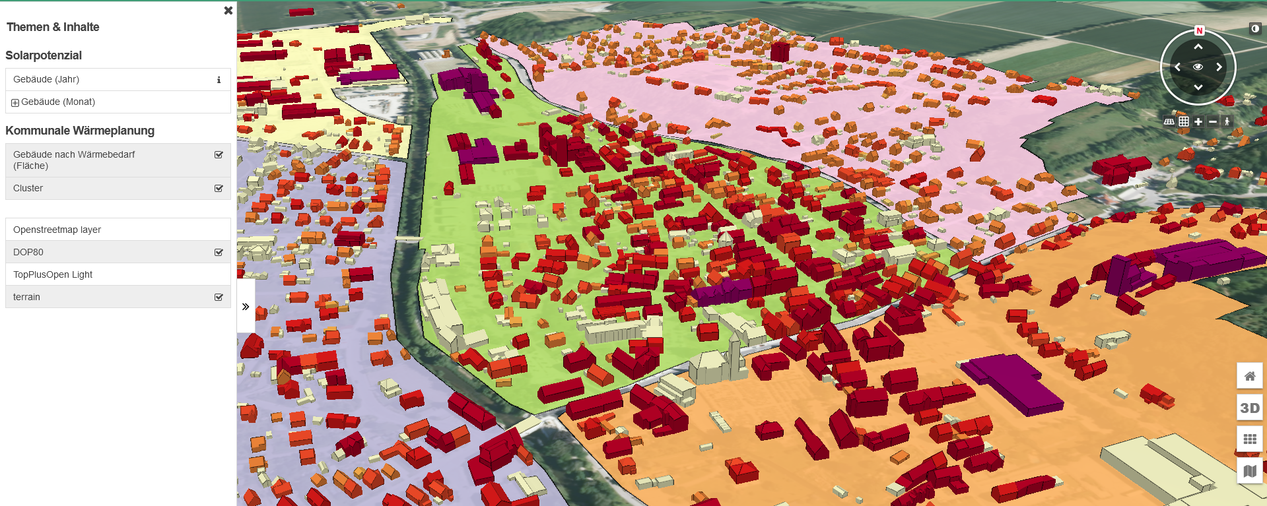
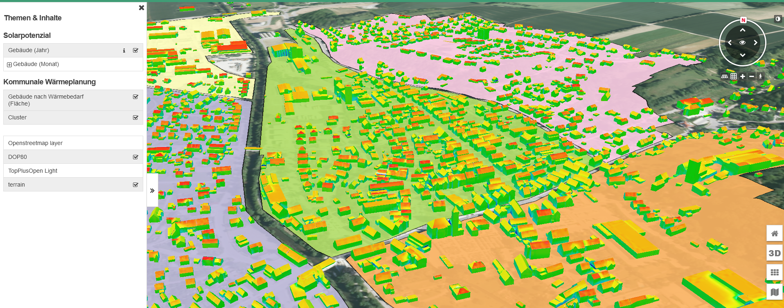

Organisatorisches, Umsetzung
Notes:
Der Digitale Zwilling kann dann mit verschiedenen Themen bestückt werden
Bsp. Wärmekataster, Solarpotentiale
…

Slide 11


Organisatorisches , grobe Projektplanung
Kick off
Dokumentenanalyse
Identifikation Akteurspartner
Abstimmung Kommunikation
Akteurspartnerinterviews
Potenzialanalyse
Zielszenario
Präsentation Ergebnisse
Auftragggeber
Gremienpräsentation
Q4/2024, Q1 2025
Q1 2025
Mai 2025

Slide 12
Organisatorisches, Kommunikation
Fragebögen
Zwischenbericht
Abstimmung Kommunikationsstrategie

Slide 13
Agenda
Grundsätzlicher Ablauf die 4 Phasen der K0mmunalen Wärmeplanung

Slide 14
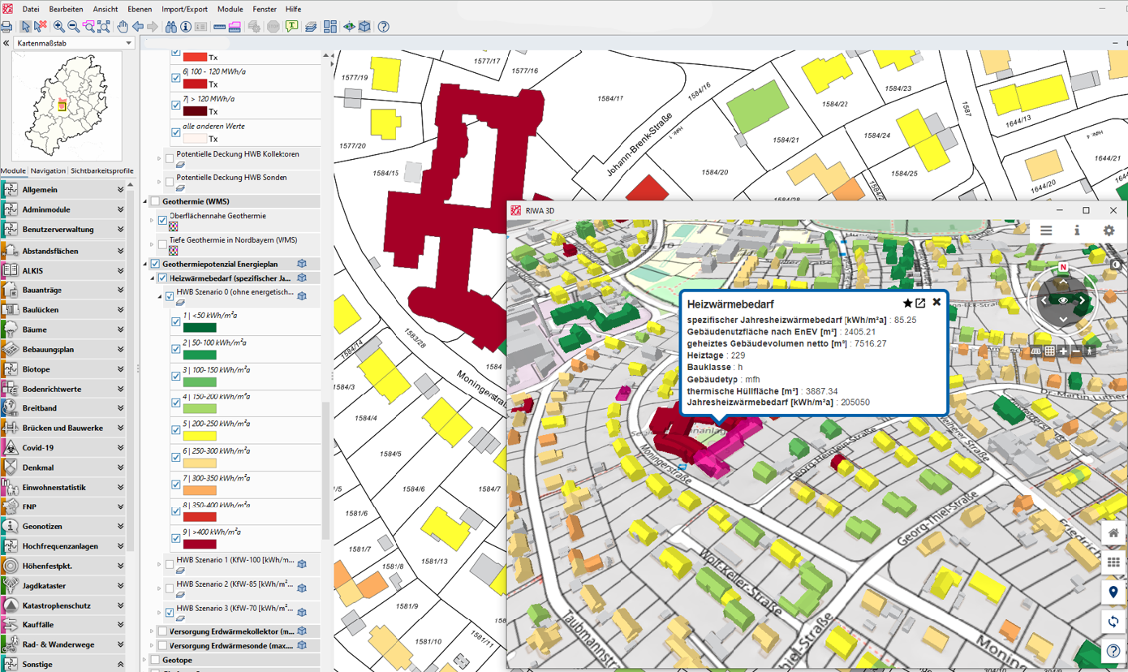
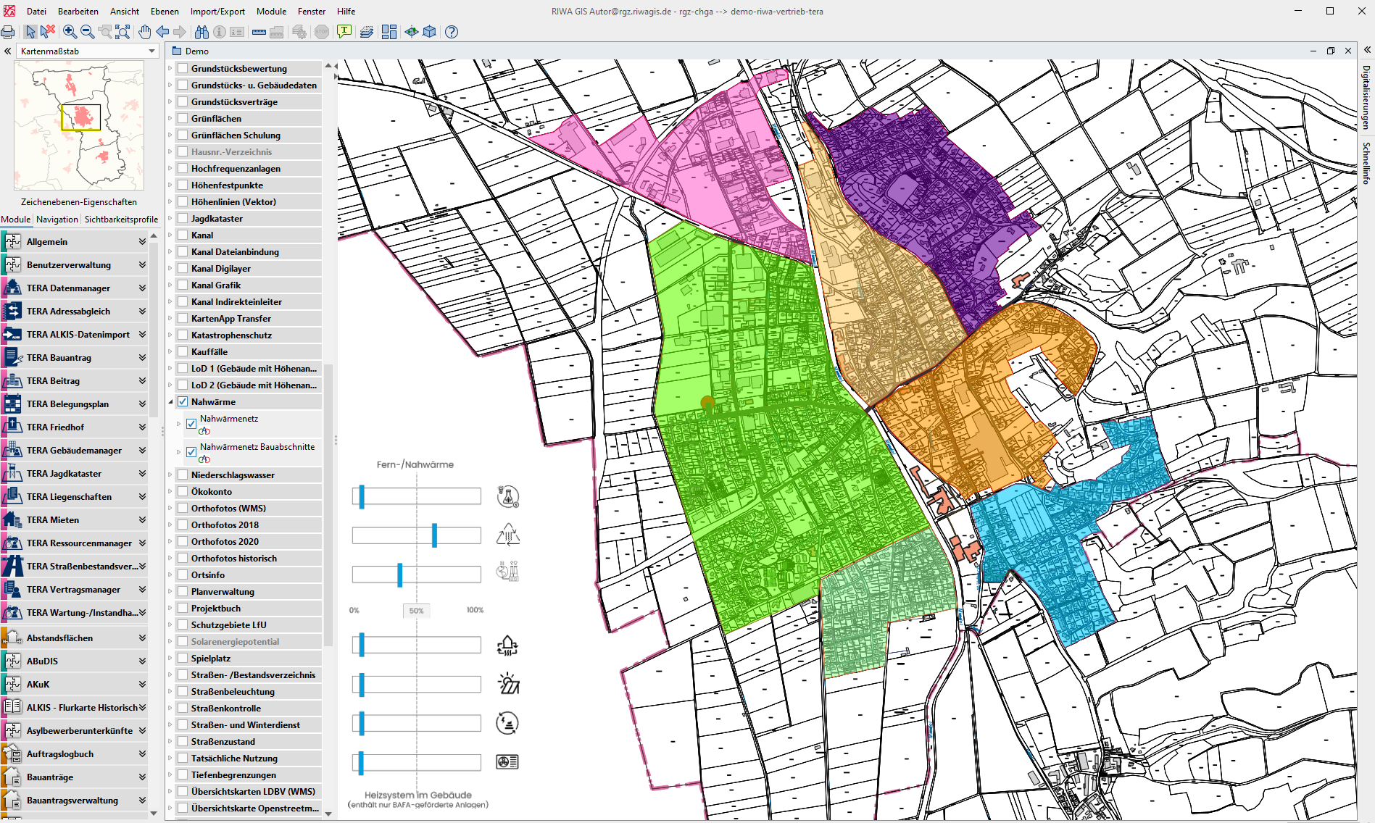
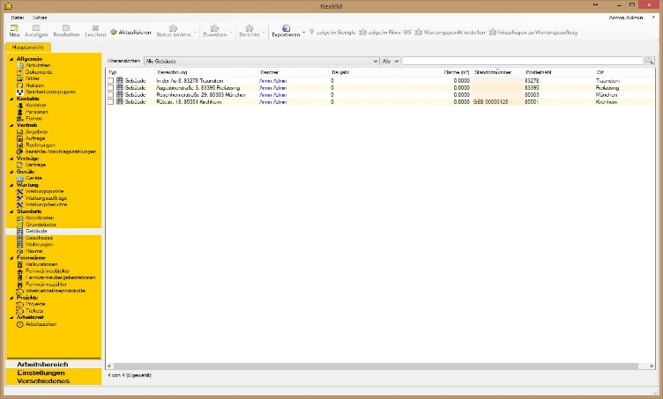
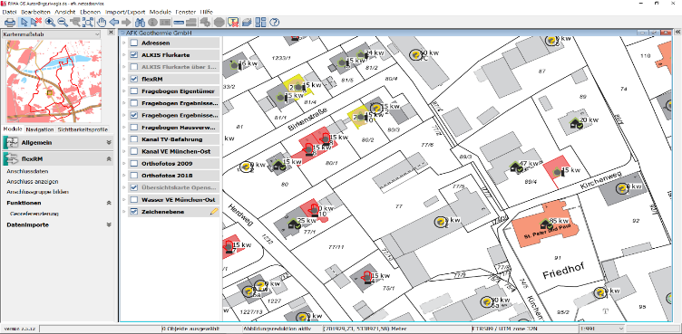
Phasen der Kommunalen Wärmeplanung
A: Bestandsanalyse
Gebäudescharfes Wärmekataster
B: Potenzialanalyse
C: Aufstellung Zielszenario
D: Wärmewendestrategie
Sozialverträg-lichkeit
Zusätzlich!
E: Umsetzung und Monitoring
10
Ökologische
Effizienz
Ökonomische
Effizienz
10
10
Grundsatz: Es wird ein einheitlicher Datenbestand aufgebaut, der
  fortgeführt und
  laufend verbessert wird.
10
Versorgungs-sicherheit
Notes:
Bürgerbeteiligung als wichtiger Bestandteil der Bestandsanalyse, der Szenarienanalyse und der Wärmewendestrategie

Slide 15
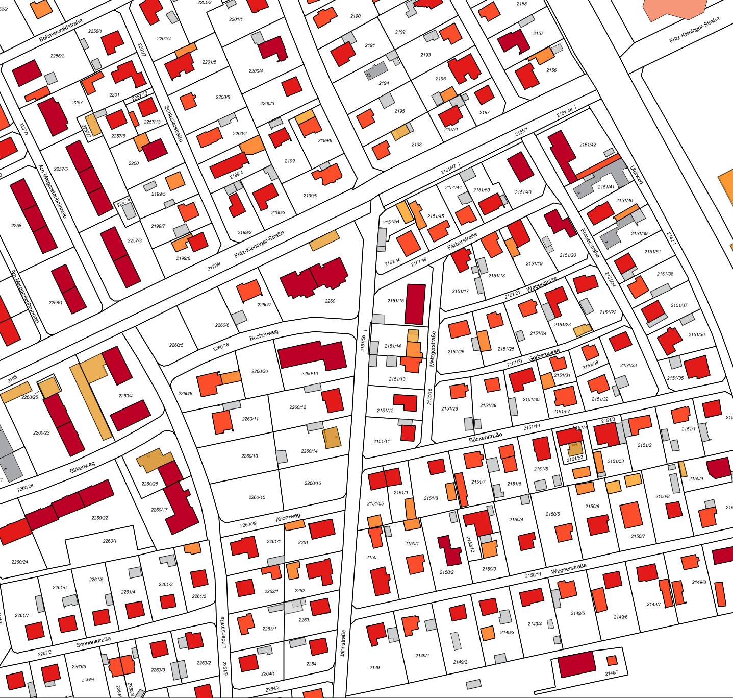
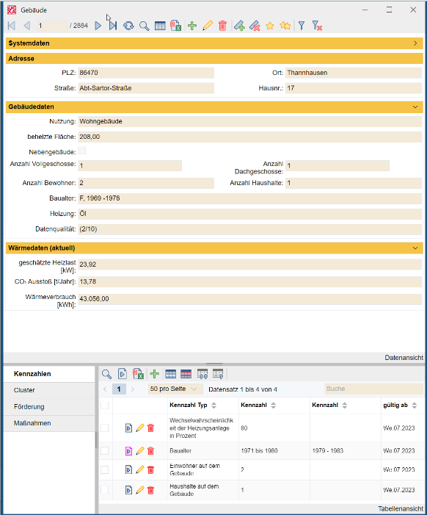
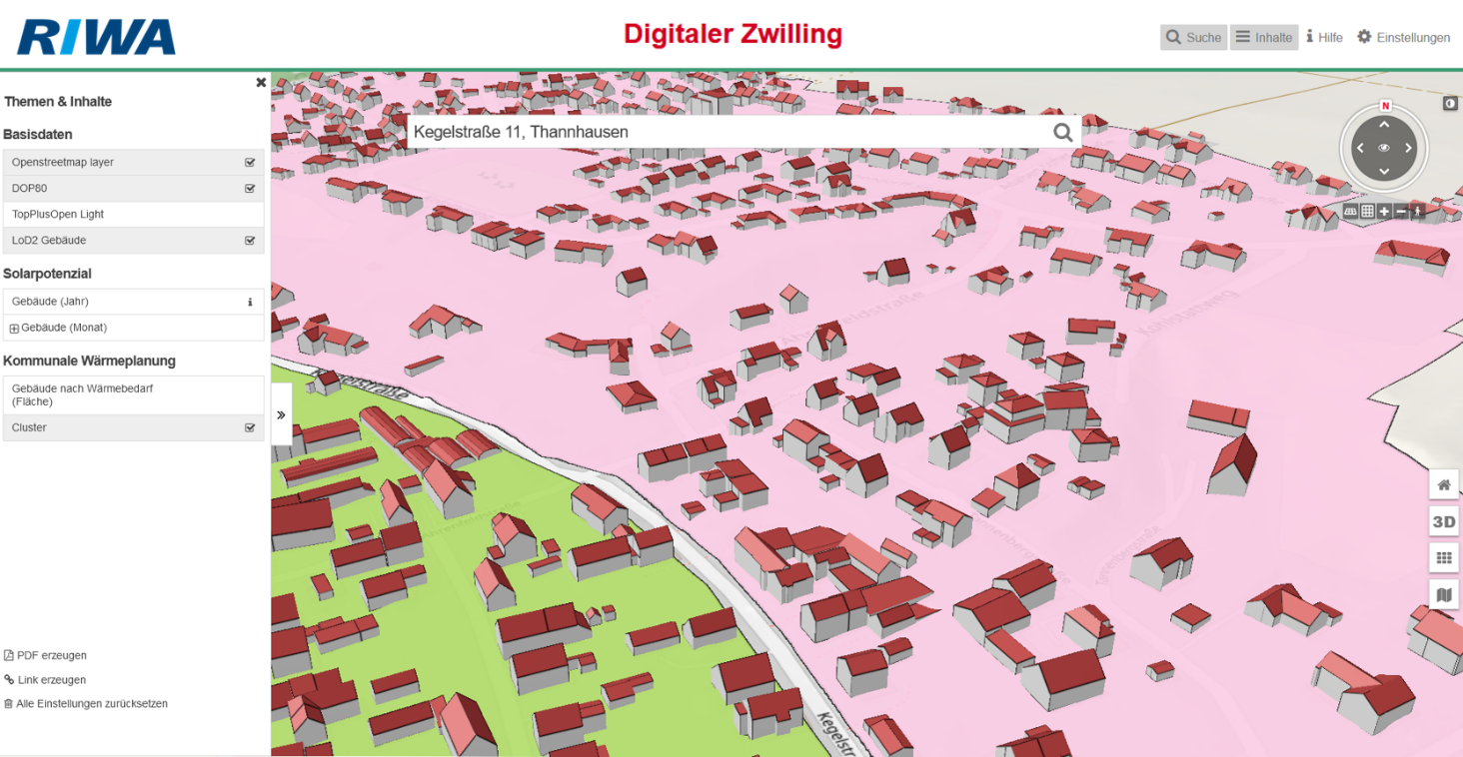
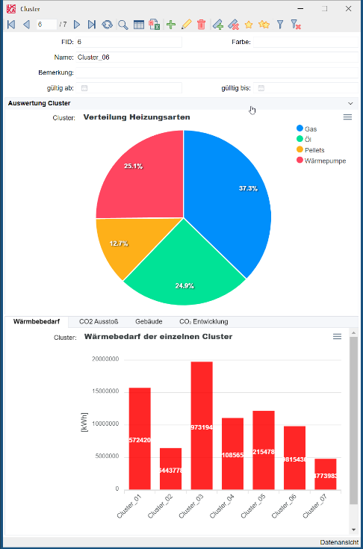
Phase A: Bestandsanalyse – wo stehen wir?
Daten erfassen
Daten verbessern
Werte berechnen
Gebäudescharfes Wärmekataster
Bestehende Wärmeversorgung ermitteln
Regenerative Energiequellen erfassen

Slide 16
Phase A: Bestandsanalyse – wo stehen wir?
Jetzt wissen wir:
Wo wird jetzt wieviel verbraucht
Wie werden die Gebäude und Betriebe
versorgt
Wo gibt es bereits regenerative
Energiequellen bzw. –versorgung
Wo gibt es bereits existierende
Nahwärmenetze

Slide 17
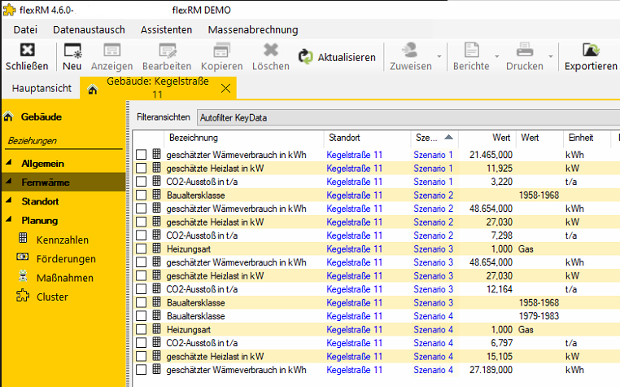
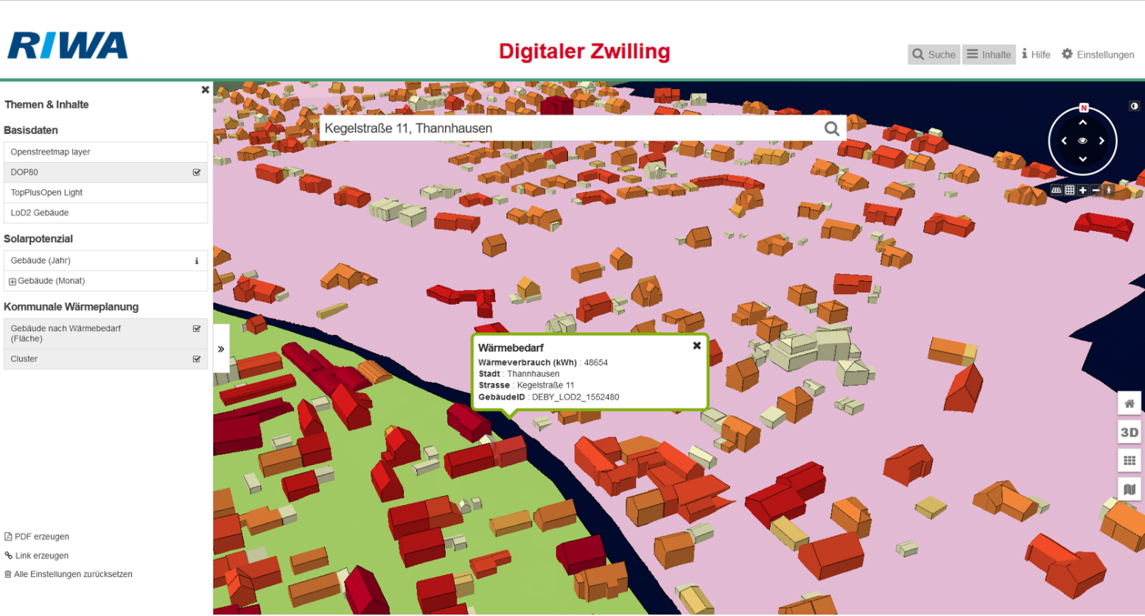
Phase B: Potentialanalyse – wo können wir hin?
Erste Clusterbildung
Nutzung von Wärmenetzen, Ausbaupotentiale bestehender Netze
Sanierungspotentiale Gebäude ermitteln
Potentiale erneuerbarer Energien
Notes:
Auf der Basis der Bestandsanalyse werden die Potentiale für Verbesserungen mit dem Ziel der CO2-Neutralität ermittelt.

Slide 18
Phase B: Potentialanalyse – wo können wir hin?
Jetzt wissen wir:
Wo gibt es Verbesserungspotential
Wie groß ist dieses Potential
Wie liegen Verbraucher und Erzeuger
räumlich zueinander

Slide 19
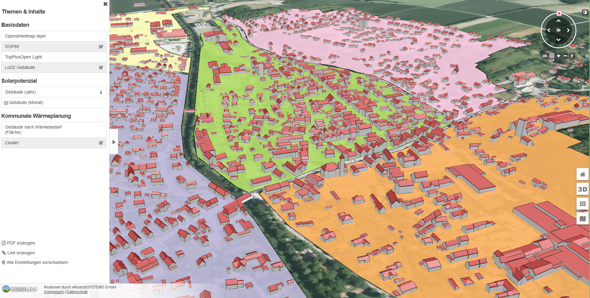
Phase C: Entwicklung und Aufstellung Zielszenario – wie kann die CO2-Neutralität erreicht werden?
Wichtig: Einbindung von Kommune und weiteren Akteuren
Festlegung der Cluster
Definition von Maßnahmen
Notes:
Ausgehend von Bestandsanalyse und Potentialanalyse wird in Abstimmung mit den beteiligten Akteuren, im Wesentlichen Planer, Kommune und Energieversorger ein oder ggf. mehrere Zielszenario entwickelt.

Slide 20
Phase C: Entwicklung und Aufstellung Zielszenario – wie kann die CO2-Neutralität erreicht werden?
Das ist das Ergebnis:
Mindestens ein Szenario definiert, um das
CO₂-Ziel zu erreichen
Kommune und Akteure sind eingebunden
Daten jetzt und im zeitlichen Verlauf in
flexRM und GIS sichtbar
Mögliche Optionen zur Umsetzung werden
aufgezeigt

Slide 21
Phase D: Entwicklung von Meilensteinen zur
Wärmewendestrategie – was ist wie realisierbar?
Wichtig: enge Zusammenarbeit mit Kommune und weiteren Akteuren
Definition der Maßnahmen und der Umsetzungstiefe
Priorisierung, Bewertung, Entscheidung
Ergebnis: kommunaler Wärmeplan
Sozialverträglichkeit
10
Ökologische
Effizienz
Ökonomische
Effizienz
10
10
Maßnahme 1
Maßnahme 2
Maßnahme 3
10
Größtmöglicher Nutzen
Versorgungssicherheit
Notes:
Priorisierung basierend auf erfassten Daten und Auswertungen
Definition von Maßnahmen und deren Umsetzungstiefe
Bewertung und Entscheidung der Maßnahmen anhand von ökologischer Effizienz, ökonomischer Effizienz, Sozialverträglichkeit, Versorgungssicherheit
Betrachtung von Wechselwirkungen von Maßnahmen benachbarter Cluster sowie dem benötigten Ausbau von Energie-Infrastruktur
Kartographische Darstellung der Entwicklung hin zu den Meilensteinen anhand einer Zeitschiene

Slide 22
Phase D: Entwicklung von Meilensteinen zur Wärme-wendestrategie – was ist wie realisierbar?
Der kommunale Wärmeplan:
Basiert auf einer fortlaufend aktuellen
Datenbasis
Ist ein Planungsinstrument für die
Kommune mit Daten in der Kommune
Bietet die Grundlage für den nahtlosen
Übergang in Umsetzung und Monitoring

Slide 23
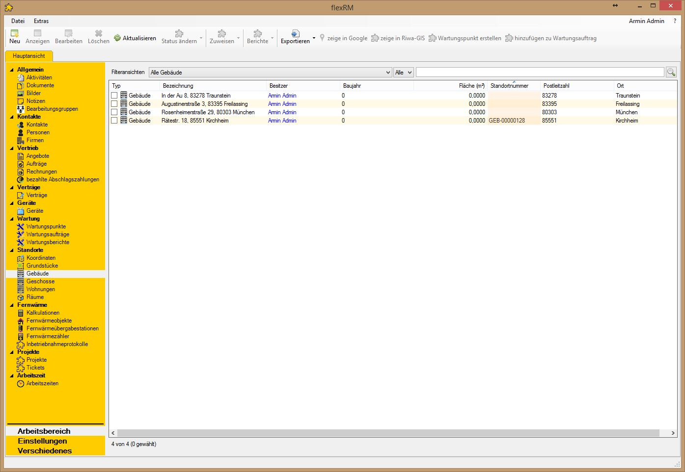
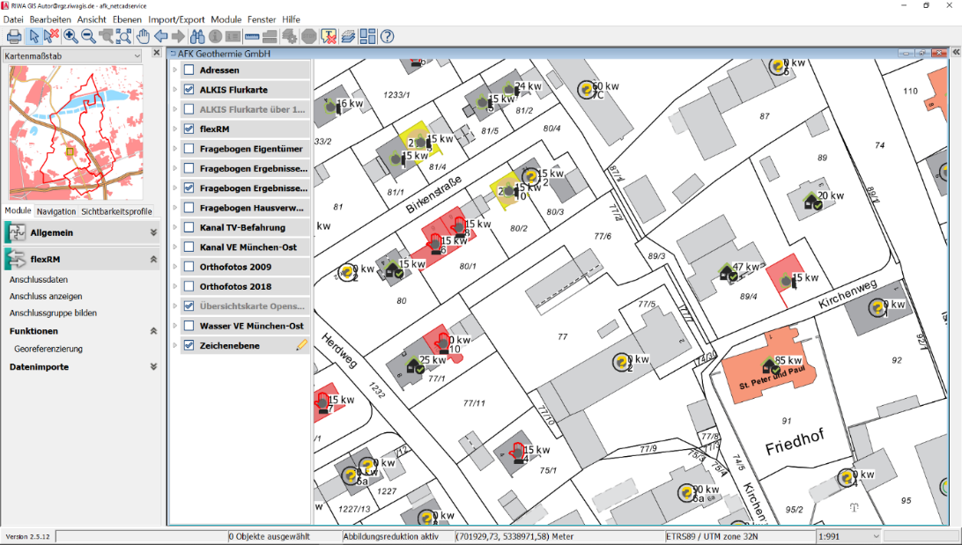
Phase E: Umsetzung, Monitoring, Tagesgeschäft
wie geht es weiter?
Begleitung der konkreten Umsetzungsmaßnahmen
Bereits erfasste Daten können weiter zur erweiterten Netz- und Anlagenplanung verwendet werden
Fortlaufende Dokumentation des Gebäudezustands und Aktualisierung der kommunalen Wärmeplanung anhand von Analyse erfolgter Umsetzungsschritte
Überwachung der Zielsetzung „CO₂-Neutralität bis 2045“ und ggf. weiterer nötiger Maßnahmen
Unterstützung im gesamten Lebenszyklus des Projektes - von den ersten Planungsschritten bis zur Abrechnung der Verträge (flexRM + RIWA GIS)

Slide 24
Agenda
Akteurspartneranalyse

Slide 25
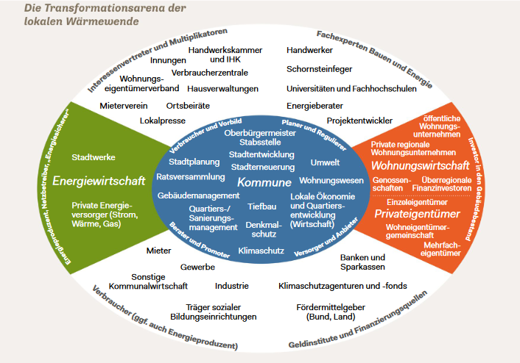
Management der Akteurspartnerschaften Projektmanagement in der Kommune
Vorhaben erfordert breite Akzeptanz in der Stadtgesellschaft
Kommunen sind Schlüsselakteure, um
einen Strategieprozess
zu koordinieren
Kommunen sollten daher das Management der Akteurspartnerschaften
übernehmen
Quelle: Riechel et al. 2017

Slide 26
Welche Akteure gibt es in der Kommune?
  Stadtwerke/Gemeindewerke
  Regionaler Energieversorger, Nahwärmeversorger
  Größere Kommunale Wärmeabnehmer (Krankenhaus, Schule…)
  Größere gewerbliche Wärmeabnehmer (Gewerbetrieb, Handel…)
  Industrielle Wärmeabnehmer
  Planungsbüro, das im Bereich Energie bereits aktiv für die Kommune ist
  Planungsbüro, das im Bereich Ortsentwicklung bereits für die Kommune aktiv ist
  Investoren, die größere Projekte planen (Wohnungsbau, Gewerbe, Handel, Industrie…)

Slide 27
Akteursbeteiligung
Erste Ergebnisse Diskussion Kick Off:

Slide 28
Agenda
Welche relevanten Daten aus den bereichen Energie/Wärme Stadtplanung liegen bereits vor

Slide 29
Welche Daten aus dem Bereich Energie/Wärme gibt es bereits?
  Energienutzungsplan, sind die Ergebnis- und die Basis-Daten vorhanden?
  Vorerhebungen, Vorplanungen zu Nahwärmeversorgung (Fragebögen, Auswertungen, Entwurfsplanungen…)
  LOD2-Daten
  Daten aus der Verwaltung (Baualter, Nutzung…)
  Konzepte, Planungen von anderen Akteuren (Investoren, Energieerzeugern, Gewerbe, Industrie…)
  Daten von Energieversorgern
  Daten von Kaminkehrern

Slide 30
Welche Wärme- bzw. Energiequellen im Betrachtungsgebiet gibt es bzw. sind bekannt?
  Anlagen der Gemeinde- bzw. Stadtwerke und der Kommune
  bestehende Nahwärmenetze
  kommerziell betriebene Wärmeerzeugung
  Biogasanlagen zur Einspeisung, Stromerzeugung und Wärmeerzeugung
  Abwärme aus Gewerbe
  Photovoltaik-Anlagen
  Windkraft-Anlagen
  Weitere Energieträger

Slide 31
Datenanalyse
Erste Ergebnisse Diskussion Kick Off:

